Slide 1
ЭФФЕКТИВНАЯ ЗАГРУЗКА ДЕЙСВУЮЩИХ И СОЗДАВАЕМЫХ МОЩНОСТЕЙ ГАЗОРАСПРЕДЕЛИТЕЛЬНЫХ СТАНЦИЙ
ООО «ГАЗПРОМ ТРАНСГАЗ УФА»
НАЧАЛЬНИК ПРОИЗВОДСТВЕННОГО ОТДЕЛА ПО ЭКСПЛУАТАЦИИ ГРС
АСАДУЛЛИН Айрат Ильясович
МИНСК, 24-28 ОКТЯБРЯ 2016

Slide 2
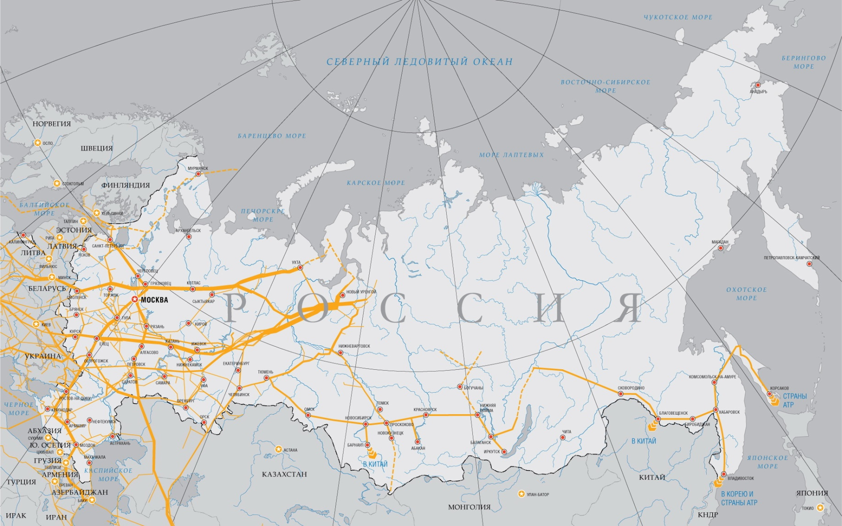
ОБЩИЕ СВЕДЕНИЯ
143
тысячи км² площадь Республики Башкортостан
5000
км магистральных газопроводов
100
млрд.м³ объем транспортируемого газа
УФА
12
КС оснащенных 82 ГПА с установленной
мощностью 918 МВт
4,5
млрд.м³ активный объем
КМК ПХГ
КМКПХГ
146
газораспределительных
станций
15
млрд.м³ поставка газа
в Республику Башкортостан

Slide 3
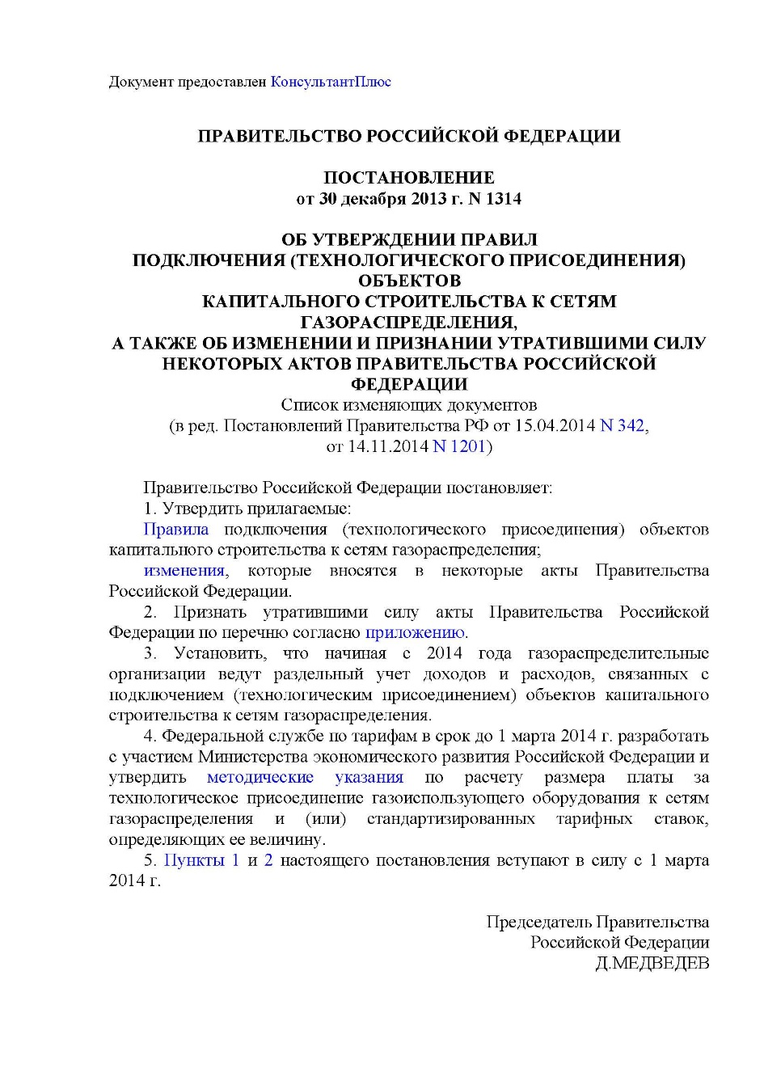
ЗАКОНАДАТЕЛЬНАЯ БАЗА
V. Об особенностях определения технической возможности
подключения (технологического присоединения) заявителя
с максимальным часовым расходом газа свыше 300 куб. метров
56. Для заявителей с максимальным часовым расходом газа свыше 300 куб. метров техническая возможность подключения (технологического присоединения) означает возможность транспортировки заявленного объема газа не только по сети газораспределения исполнителя, но и по газотранспортной системе и сети газораспределения (при наличии), которые технологически связаны с сетью газораспределения исполнителя.
57. В случае, указанном в пункте 56 настоящих Правил, заявитель направляет обращение об определении технической возможности подключения (технологического присоединения) с приложением сведений и документов, указанных в пунктах 7 и 8 настоящих Правил, в газотранспортную организацию и газораспределительную организацию, газотранспортная система и сеть газораспределения которых технологически связаны с сетью газораспределения исполнителя.
58. Газотранспортная организация и газораспределительная организация, сеть газораспределения которой технологически связана с сетью газораспределения исполнителя, при поступлении обращений от заявителя должны направить ему заключения о наличии или об отсутствии технической возможности подключения (технологического присоединения) в течение 14 рабочих дней.

Slide 4
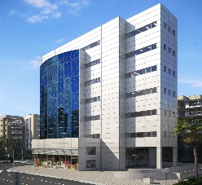
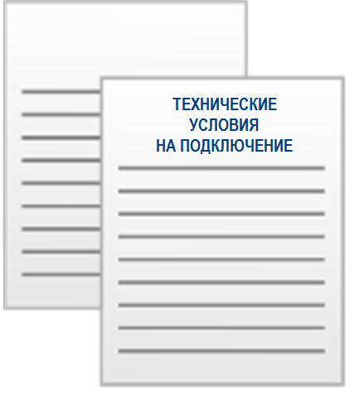
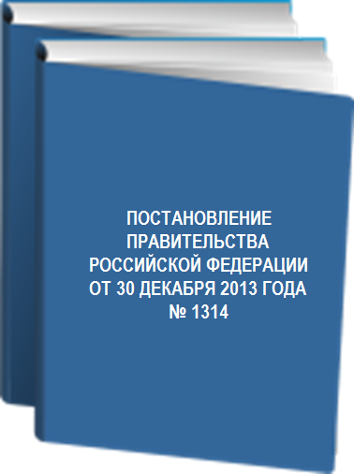
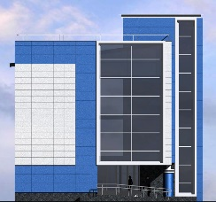
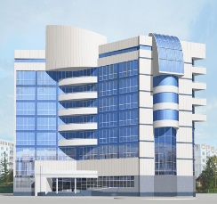
ПОРЯДОК ВЫДАЧИ ТУ НА ПОДКЛЮЧЕНИЕ К СЕТЯМ ГРО
Газораспределительная организация (ГРО)
Выдача ТУ на подключение к сетям ГРО
Правила подключения
(технологического присоединения) объектов
капитального строительства к сетям газораспределения
Заявитель
Межрегионгаз
(МРГ)
Заключение договора
на поставку газа
Газотранспортная организация (ГТО)
Выдача заключения
о ТВП газа с ГРС
4

Slide 5
ПОРЯДОК ВЫДАЧИ ТУ НА ПОДКЛЮЧЕНИЕ К СЕТЯМ ГРО
Газораспределительная организация (ГРО)
Заявитель
Газотранспортная организация (ГТО)
Обращение
2 000 м3/ч
Обращение
2 000 м3/ч
Выдача ТУ на подключение
к сетям ГРО через ГРС-1
на 2 000 м3/ч
Выдача заключения
о ТВП
через ГРС-2 на 2 000 м3/ч
ГРС-2
ГРС-1
ГРС-2
Qпроект = 10 000 м3/ч
Qфакт = 9 500 м3/ч
Qперспект = 12 000 м3/ч
Перспективная загрузка превышает проектную производительность
Qпроект = 15 000 м3/ч
Qфакт = 5 500 м3/ч
Qперспект = 7 500 м3/ч
?
Межрегионгаз
(МРГ)
5

Slide 6
ОСНОВНЫЕ НЕДОСТАТКИ
- нерациональный расход средств инвестора или бюджетных средств, необходимость ожидания осуществления ресурсоснабжающими организациями длительных и сложных мероприятий, направленных на увеличение пропускной способности системы газоснабжения;
- затягивание сроков ввода в эксплуатацию новых объектов строительства, рост рисков и издержек инвестиционного проекта;
- неравномерная загрузка объектов магистрального транспорта газа, неэффективное использование действующих и создаваемых мощностей, порча репутации как социально-ориентированной компании, упущенная выгода предприятия в связи с отсутствием роста внутреннего рынка газопотребления;

Slide 7
ЗАГРУЗКА ГРС С УЧЕТОМ РОЗДАННЫХ ЛИМИТОВ
НЕИСПОЛЬЗУЕМЫЙ
ОБЪЕМ ГАЗА
7

Slide 8
ОРГАНИЗАЦИОННО-ТЕХНИЧЕСКИЕ МЕРОПРИЯТИЯ
- разработка и подписание Генеральной схемы газоснабжения и газификации Республики Башкортостан;
- объединение дочерних предприятий «Газпром» в Башкортостане в рабочую группу по реализации системы единого управления газификации региона;
- формирование «Программы развития газоснабжения и газификации Республики Башкортостан на период 2016-2020 годы» и «Программы газификации регионов Российской Федерации» с учетом единого вектора развития;
- организация системного мониторинга за выделенными лимитами;
- создание и внедрение информационного Интернет-ресурса, содержащего сведения о свободных мощностях всех ГРС на территории региона.

Slide 9
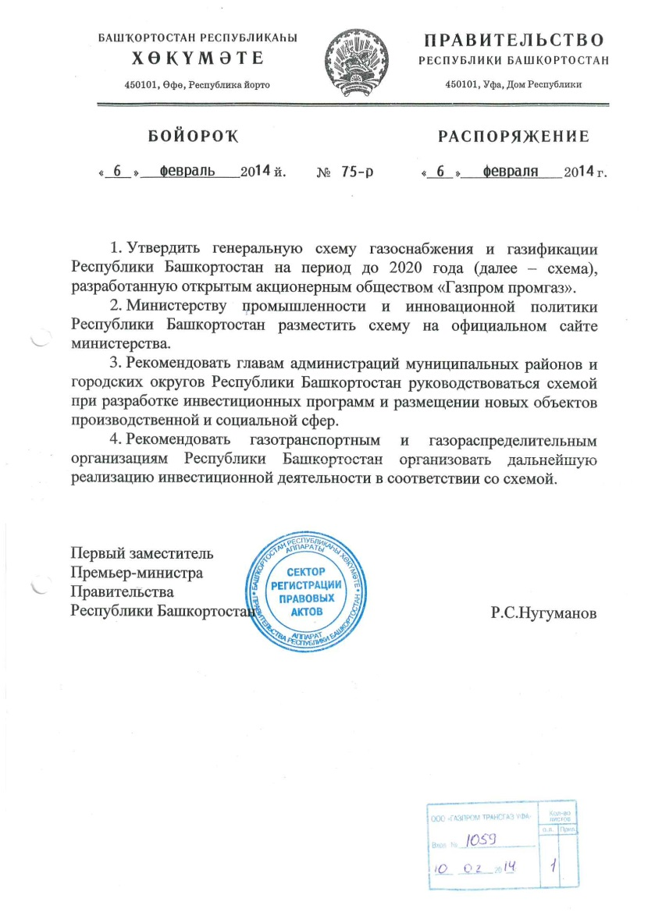
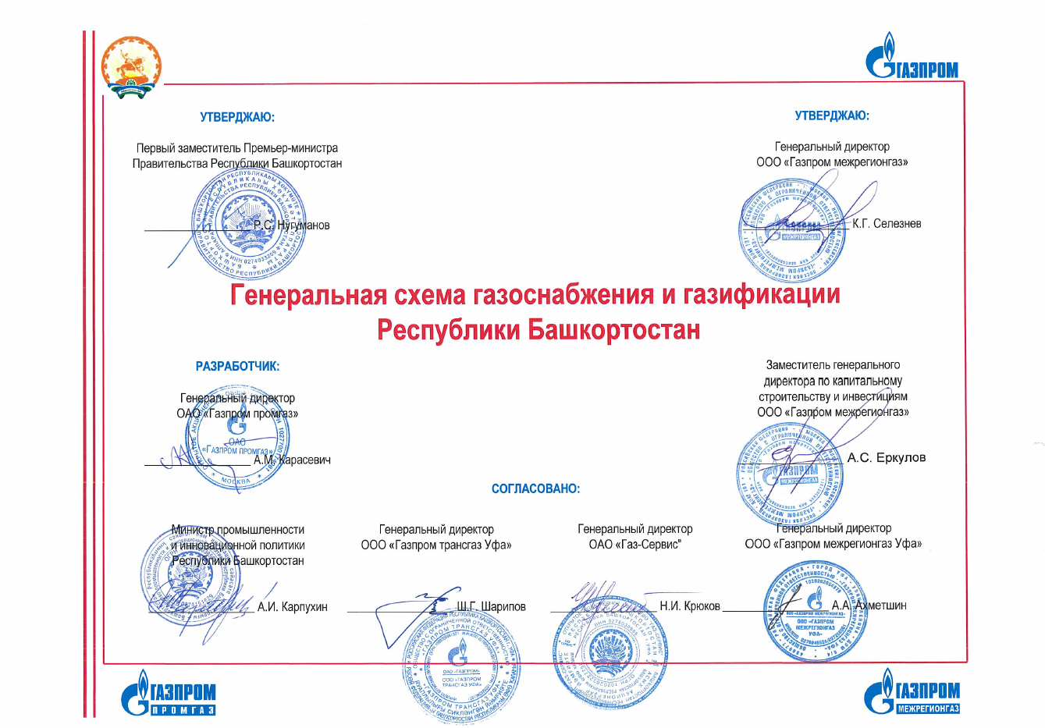
РАЗРАБОТКА И ПОДПИСАНИЕ ГЕНЕРАЛЬНОЙ СХЕМЫ ГАЗОСНАБЖЕНИЯ
И ГАЗИФИКАЦИИ РЕСПУБЛИКИ БАШКОРТОСТАН
9

Slide 10
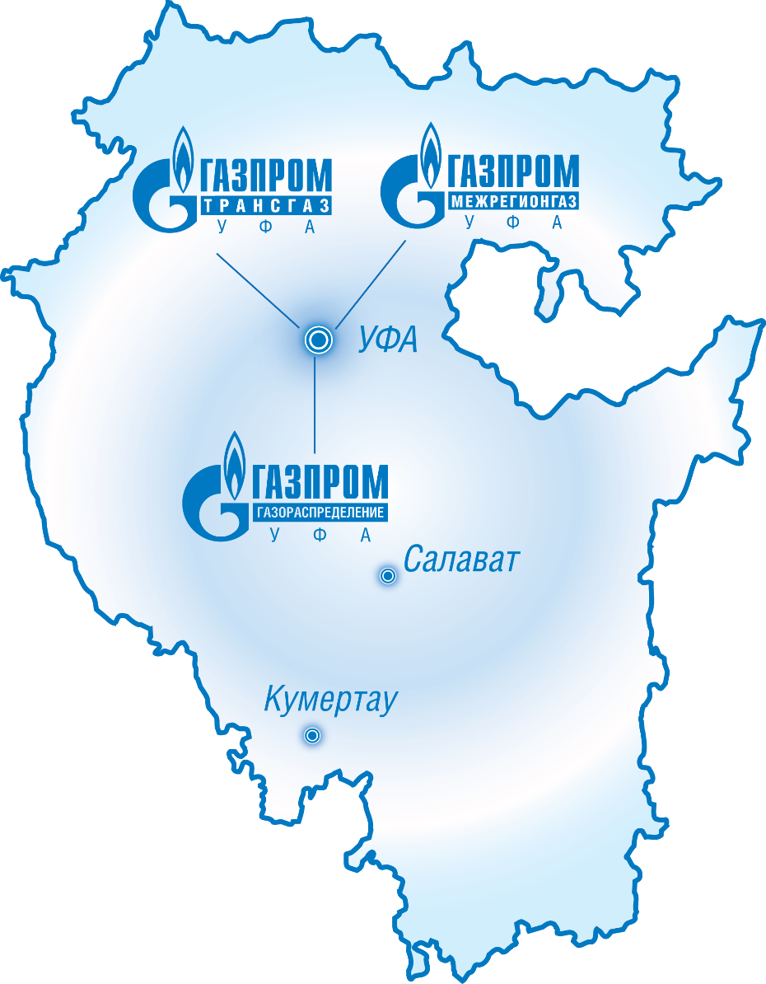
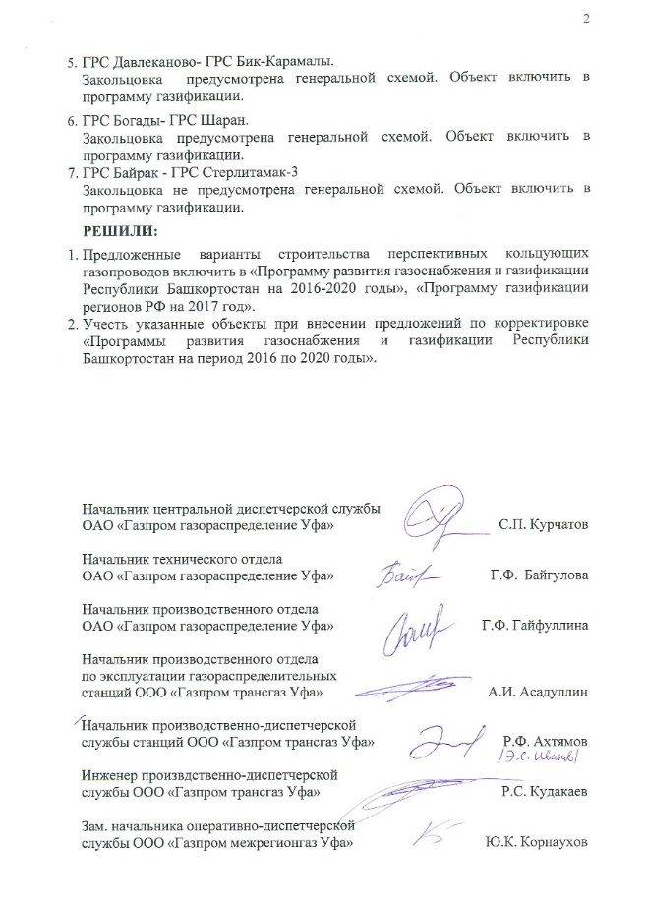
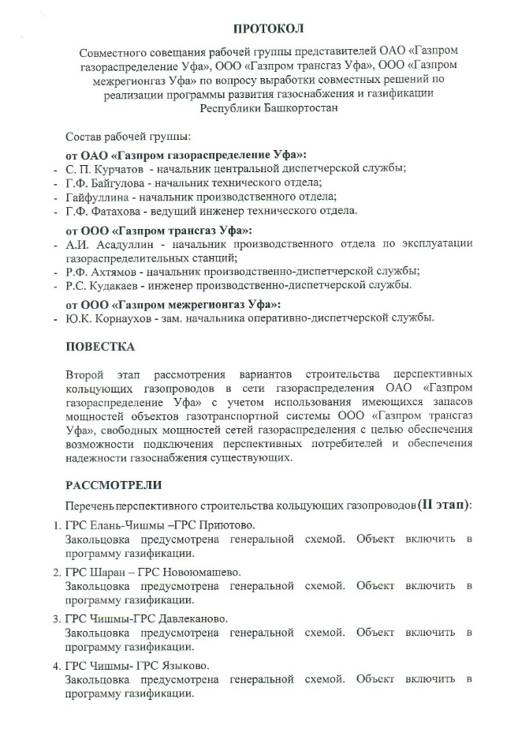
ФОРМИРОВАНИЕ РАБОЧЕЙ ГРУППЫ ООО «ГАЗПРОМ ТРАНСГАЗ УФА»,
ООО «ГАЗПРОМ МЕЖРЕГИОНГАЗ УФА», ОАО «ГАЗПРОМ ГАЗОРАСПРЕДЕЛЕНИЕ УФА»
10

Slide 11
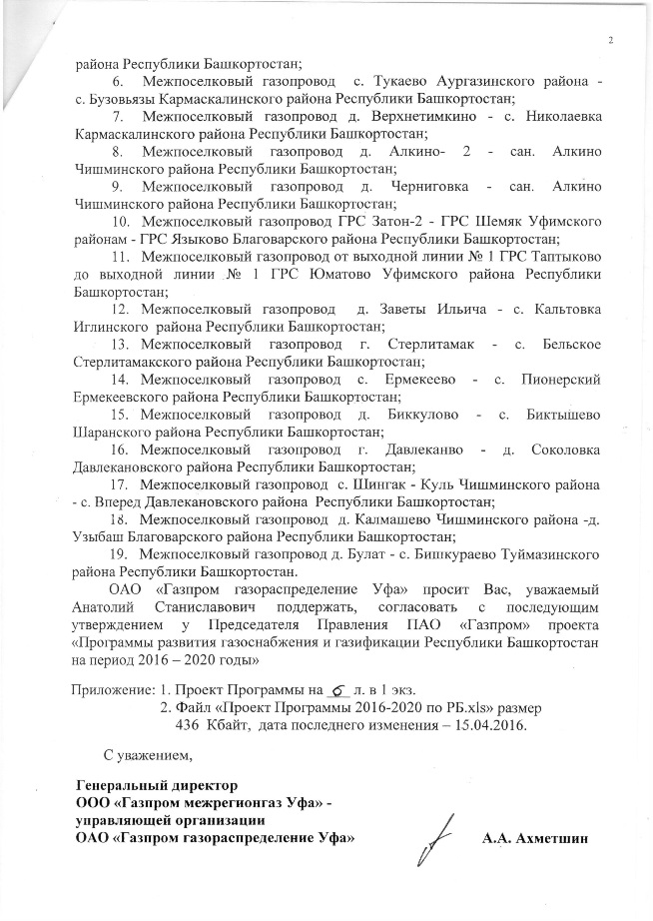
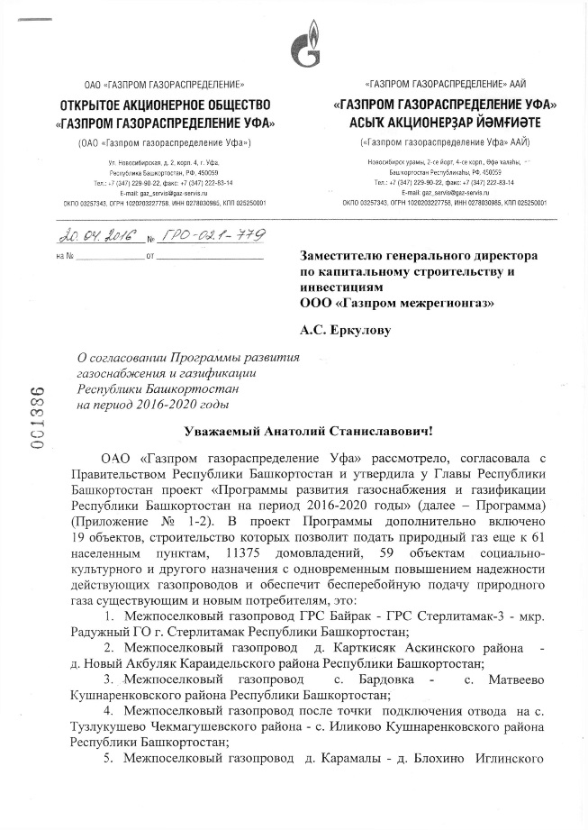
ПРОГРАММА ГАЗИФИКАЦИИ И ГАЗОСНАБЖЕНИЯ РЕСПУБЛИКИ БАШКОРТОСТАН
Включение в «Программу развития газоснабжения и газификации Республики Башкортостан на период 2016-2020 годы» строительства
19 кольцующих межпоселковых газопроводов
Qпроект = 30 000 м3/ч
Qфакт = 9 500 м3/ч
Qперспект = 12 000 м3/ч
ГРС-1
ГРС-1
с. Иликово
Кушнаренковского района
с. Бардовка
Кушнаренковского района
с. Матвеево
Кушнаренковского района
Qпроект = 10 000 м3/ч
Qфакт = 9 500 м3/ч
Qперспект = 15 000 м3/ч
ГРС-2
ГРС-2
ГРС-2
11

Slide 12
ПРОГРАММА ГАЗИФИКАЦИИ И ГАЗОСНАБЖЕНИЯ РЕСПУБЛИКИ БАШКОРТОСТАН
Магистральные газопроводы
Распределительные газопроводы
Ново-Александровка
Перспективный распределительный
газопровод
РЕЗЕРВ 350 тыс. м³/ч
ТЭЦ-4
ГРС
г.УФА
Затон-2
ТИМАШЕВО
ГРС
ТЭЦ-1
ЗАТОН
УФА
ГРС
РЕЗЕРВ
13
тыс. м³/ч
ГГРП
Шакша
РЕЗЕРВ
3,3
тыс. м³/ч
ГГРП
ГЛУМИЛИНО
Шакша
ШАКША
Дема
ГГРП
ДЕМА
р.БЕЛАЯ
ГРП
Чесноковка
12

Slide 13
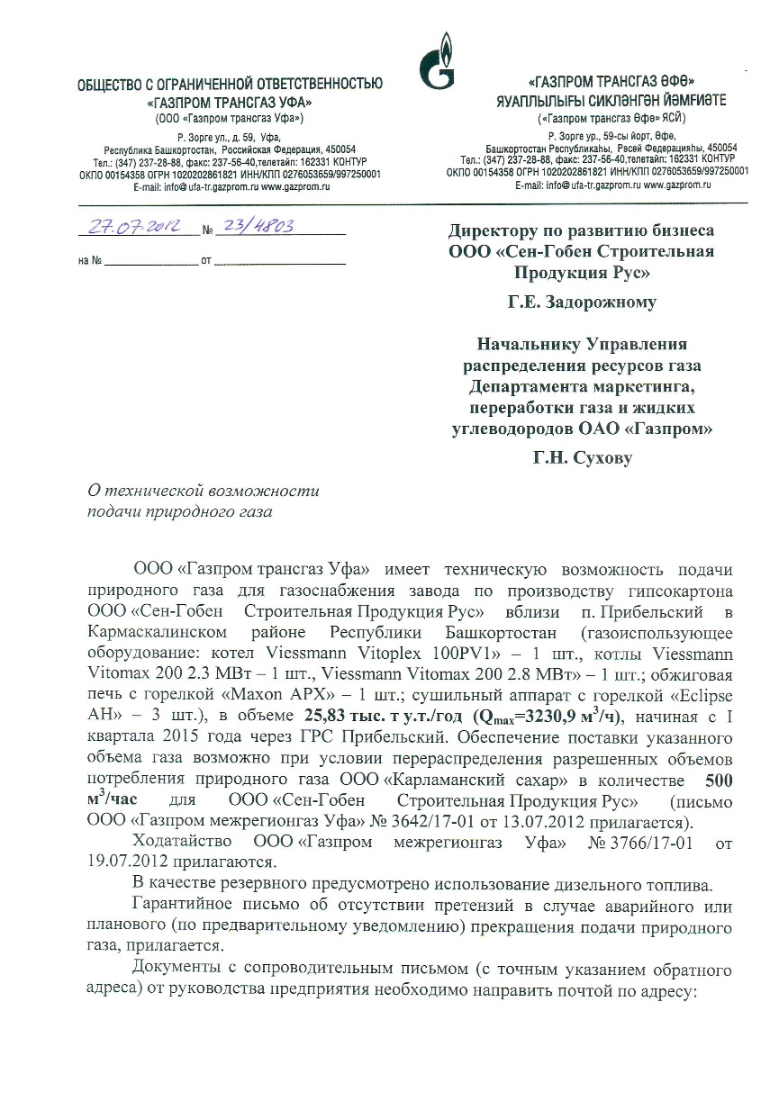
АКТУАЛИЗАЦИЯ СОГЛАСОВАННЫХ ОБЪЕМОВ ГАЗОПОТРЕБЛЕНИЯ
№ п/п | Наименование ГРС | Проектная производительность, тыс.м3/ч | Наименование потребителя | Объем представленного газа, тыс.м3/ч | Объем используемого газа, тыс.м3/ч | Объем неиспользуемого газа, тыс.м3/ч
1 | ГРС Кабаково | 30 | ОАО «ГлавБашСтрой» | 1,977 | 0,639 | 1,338
2 |  |  | ООО «Ласселсбергер» | 8,742 | 2,622 | 6,12
3 |  |  | ОАО «РусГидро Башкортостан Эффективность» | 4,808 | 0 | 4,808
n | ГРС ……….. | …. | …. | …. | …. | ….
 | Всего по Обществу |  |  | 225,983 | 38,798 | 187,185
13

Slide 14
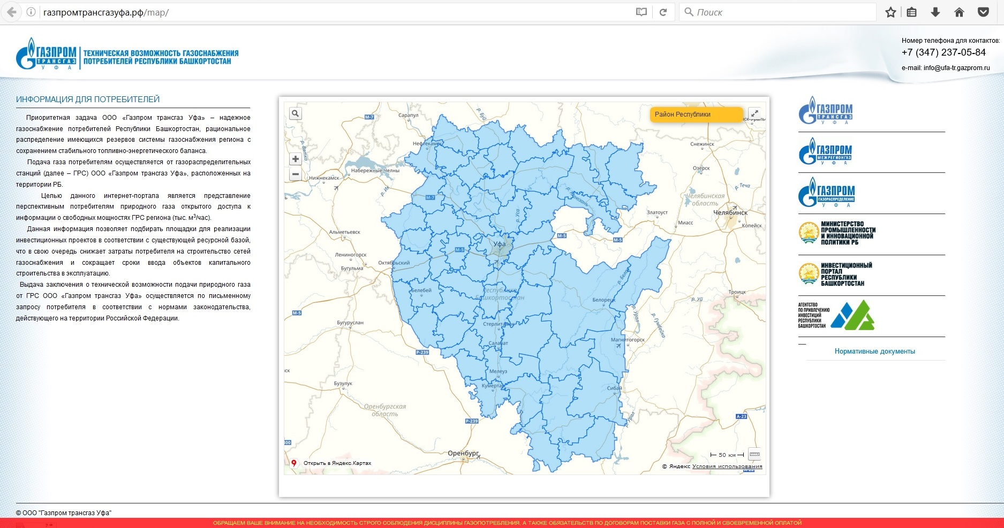
ВНЕДРЕНИЕ ИНФОРМАЦИОННОГО ИНТЕРНЕТ-РЕСУРСА
14

Slide 15
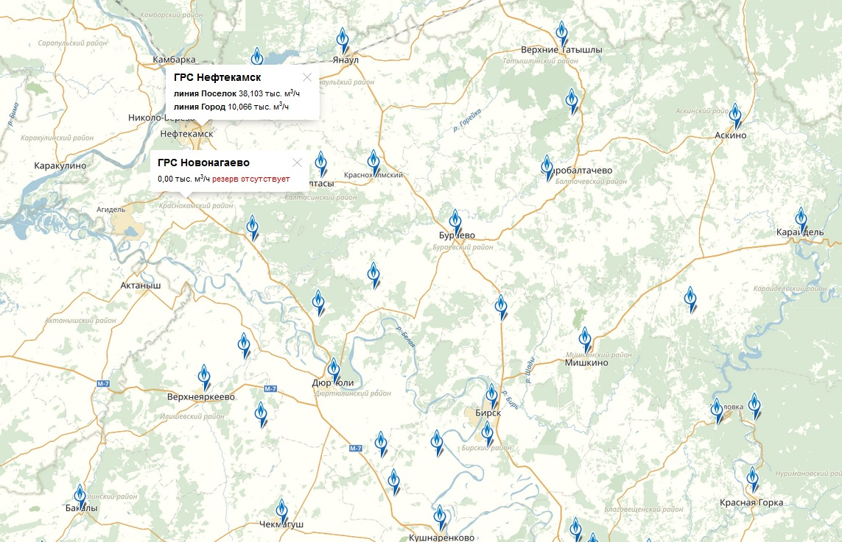
ВНЕДРЕНИЕ ИНФОРМАЦИОННОГО ИНТЕРНЕТ-РЕСУРСА
15

Slide 16
ПРЕДЛОЖЕНИЯ ДЛЯ ВКЛЮЧЕНИЯ В ПРОТОКОЛ СОВЕЩАНИЯ
1. В ООО «Газпром межрегионгаз» направить информацию о необходимости привлечения газотранспортных обществ на стадии формирования региональных и федеральных программ развития газоснабжения и газификации регионов Российской Федерации;
2. Предусмотреть согласование программ развития газоснабжения и газификации регионов Российской Федерации в Департаменте 308 ПАО «Газпром».
3. Инициировать внесение поправок в Постановление Правительства РФ от 30.12.2013 №1314, регламентирующих:
- порядок прекращения срока действия ранее выданных ТУ на подключение к сетям газоснабжения, разрешений Минэкономразвития России и администраций субъектов Российской Федерации в случае неиспользования заявленных объемов потребления природного газа;
- необходимость согласования перспективными потребителями с газотранспортными предприятиями технической возможности поставки заявляемого объема природного газа свыше 50 м3/час.
4. В рамках НИОКР ПАО «Газпром» разработать Методику по определению технической возможности подачи газа и учету загрузки газораспределительных станций.
5. Распространить опыт ООО «Газпром трансгаз Уфа» по созданию Интернет-ресурса, содержащего сведения о свободных мощностях ГРС.

